Slide 1
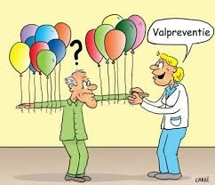
Valpreventie
Parkinsoncafé Woerden
14 september 2019
Annemiek Vonk

Slide 2
Inhoud
Quiz
Vallen, hoe vaak komt het voor?
Test uw valrisico
Parkinson en vallen
Voorbeelden van risicofactoren
Wat kunt u doen om vallen te voorkomen?
Praktische oefening
Pilot van de gemeente Woerden
Valpreventieprogramma’s
Fysiotherapie
Ergotherapie
Vragen

Slide 3
Waar of niet waar?
Vraag 1. In Nederland raakt gemiddeld elke 20 minuten een 65-plusser zodanig door een val gewond dat behandeling in het ziekenhuis nodig is.
Vraag 2. Gemiddeld overlijden elke dag vier ouderen als gevolg van een val.
Vraag 3. Mannen vallen meer dan vrouwen
Vraag 4. Valpartijen bij ouderen gebeuren vaker binnenshuis dan buitenshuis.
Vraag 5. Hoe meer je beweegt, hoe minder kans je hebt om te vallen
Vraag 6. Twee keer per week intensief sporten is voor een 65-plusser beter dan elke dag een half uurtje matig te bewegen.
Vraag 7. Eén derde van de 65-plussers valt meer dan één keer per jaar.

Slide 4
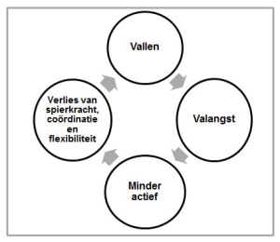

Slide 5
Valcijfers
Elk jaar komen 825.000 ouderen ten val in Nederland.
Bijna 98.000 daarvan belanden daardoor op de eerste hulp, 38.600 ouderen werden opgenomen in het ziekenhuis en 3.260 ouderen overleden ten gevolge van een val.
Van alle opnames van 55-plussers is 84% veroorzaakt door een val.
Bij acht op de tien ouderen die binnenkomen op een eerste hulp na een valongeval, bleek dat er al sprake was van een verhoogd valrisico voorafgaand aan het SEH-bezoek.

Slide 6
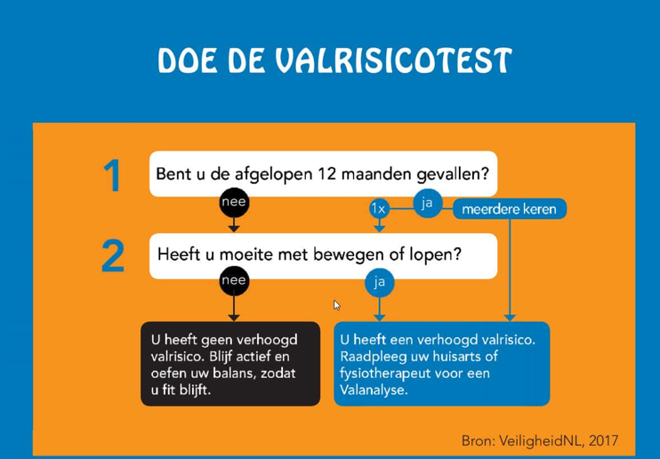
Valrisico test

Slide 7

Het steunvlak

Slide 8
Parkinson en vallen
Oorzaken: freezing, traagheid, verminderde voetheffing, levodopa gebruik, orthostase
Komt veel voor ook in de vroege fase
Meest bij mensen met als eerste symptoom loopproblemen
Mensen met Parkinson vallen niet vaker als ze meer bewegen
1 op de 3 mensen loopt een heup# op bij een val
Komt vooral voor bij opstaan, omdraaien, voorover buigen en dubbeltaken

Slide 9
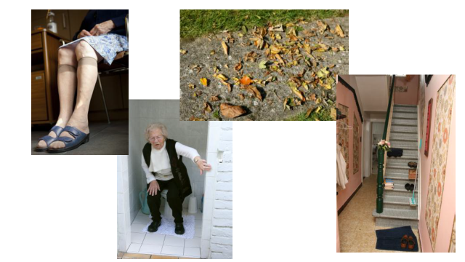
Welke risicofactoren ziet u hier?Welke
risicofactoren ziet u hieWr?

Slide 10
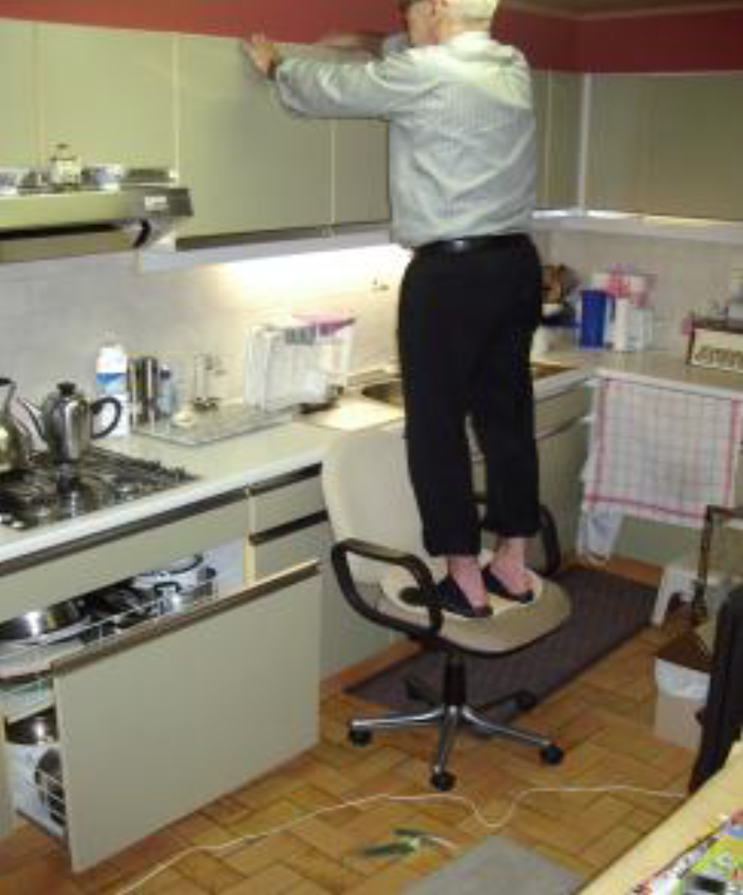

Slide 11

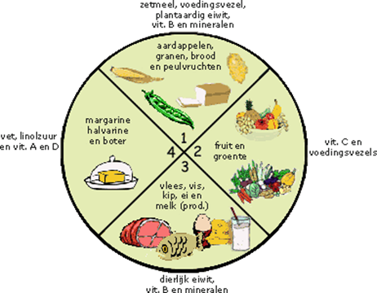


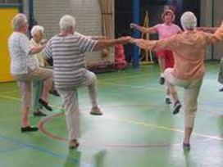
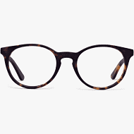

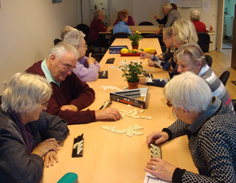

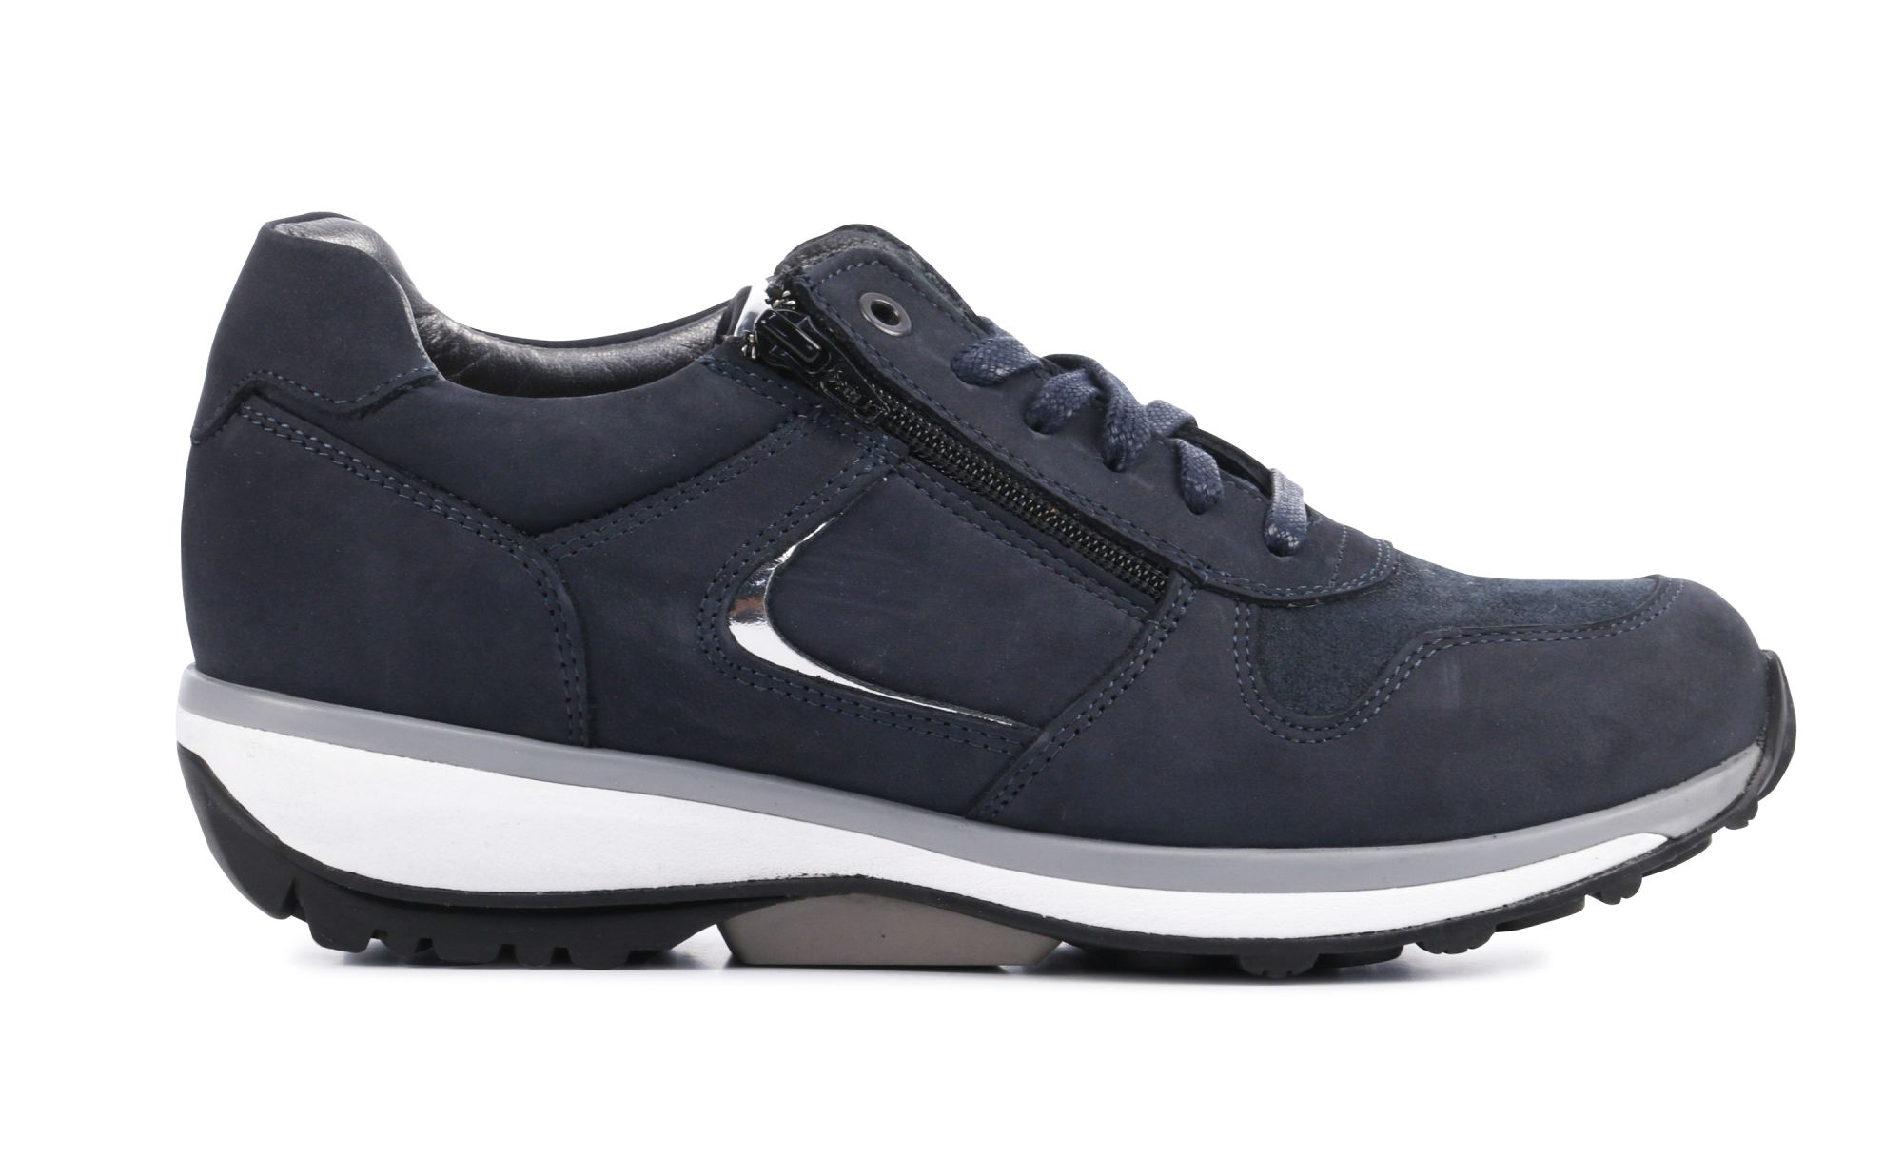
Wat kunt U zelf doen om risicofactoren te verminderen?

Slide 12
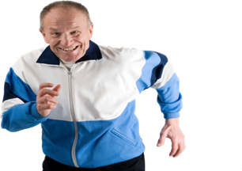
Beweeg!
Beweegnorm ouderen 55+: dagelijks in totaal een half uur matig intensief bewegen op minimaal 5, maar liefst 7 dagen per week + 2 x per week bot en spierbelastende oefeningen.
Bewegen versterkt uw botten en spieren en is goed voor o.a. uw gewrichten en bloedvaten.
Het draagt bij aan uw fitheid en
zelfredzaamheid.

Slide 13
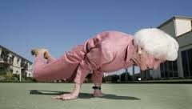
Aan de slag!

Slide 14

Pauze

Slide 15
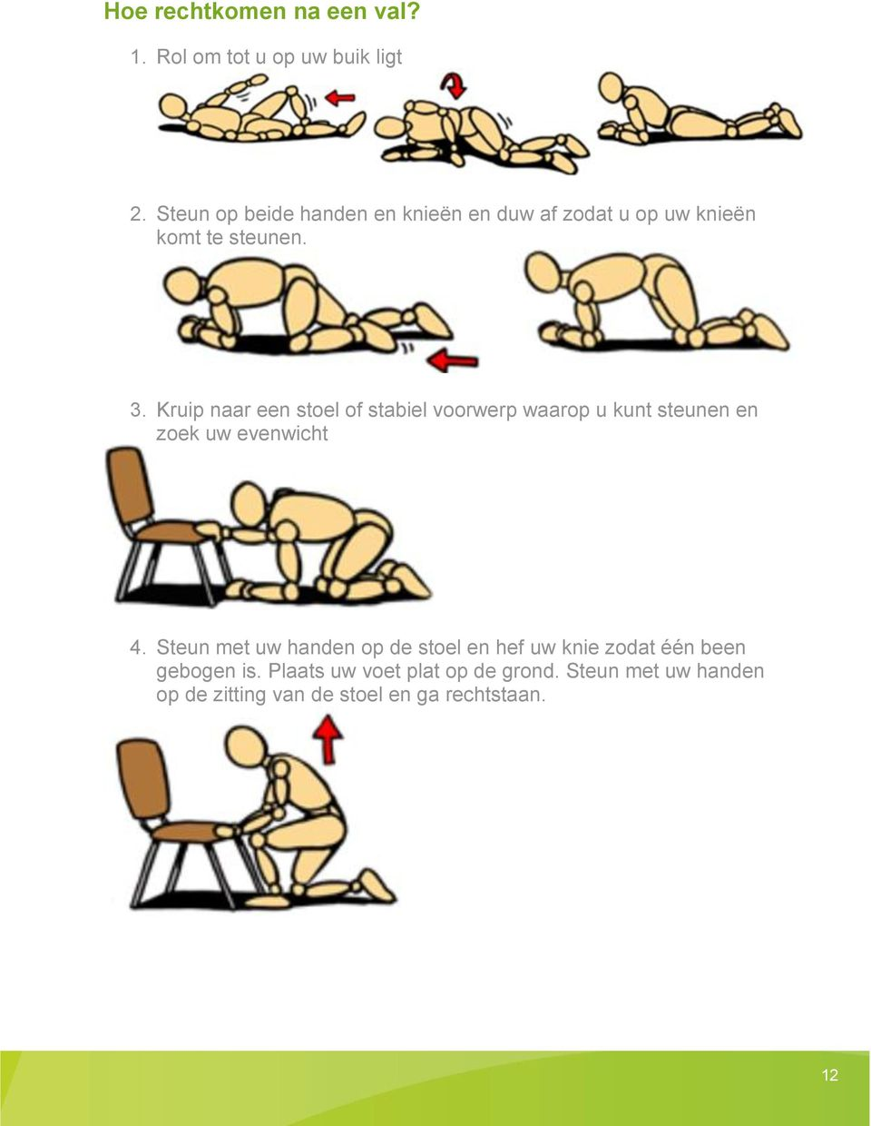
Opstaan van de grond

Slide 16
Actief leven test
Per 10 minuten bewegen = 1 bolletje invullen
Maandag o o o o o o
Dinsdag o o o o o o
Woensdag o o o o o o
Donderdag o o o o o o
Vrijdag o o o o o o
Zaterdag o o o o o o
Zondag o o o o o o

Slide 17
Actief leven test
De uitslag
7 dagen, 3 of meer bolletjes ingekleurd;
Ideaal, houd dit vol
5 dagen, 3 of meer bolletjes ingekleurd;
Voldoende, probeer het aantal beweegminuten op te voeren
Minder dan 5 dagen 3 bolletjes ingekleurd;
Te weinig, probeer dit langzaam op te voeren door 1 a 2 beweegbolletjes per week toe te voegen

Slide 18
Pilot valpreventie gemeente Woerden
Screening bij u thuis door ergotherapeut of fysiotherapeut
Medicijngebruik
Gewrichtsklachten, jaarlijks ogencheck
Mobiliteit / beweging
Hulpmiddelen
Omgevingsfactoren
Valgeschiedenis en valangst
Osteoporose
Duizeligheid
Voetklachten / schoeisel
Stemming en cognitie
Voeding; vit. D 50-70 jr. 10 microgram, >70 jr. 20 microgram + 5 x per dag producten met calcium

Slide 19
Valpreventieprogramma’s
Vallen verleden tijd
In Balans

Slide 20
De cursus “in balans”
Groepsinterventie van ongeveer 10-12 deelnemers
Voorlichtingsbijeenkomsten: bewustwording van valrisico en balansverstoringen en er wordt kennis gegeven om een val te voorkomen
Beweegprogramma: Verbeteren van algehele fitheid, spierkracht en balans en biedt gerichte training voor opstaan en lopen
De cursus heeft als doel om zekerder op de been te staan, dus we gaan niet leren vallen

Slide 21
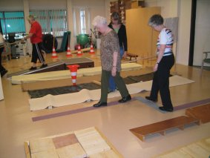
FYSIOTHERAPIE
VERBETEREN LOOPPATROON
VALTRAINING
BALANSTRAINING
AFNAME ANGST
BEWEEGADVIEZEN
HULPMIDDELEN

Slide 22
ERGOTHERAPIE
Bij moeite met dagelijkse handelingen zoals het in en uit bed komen, wassen, aankleden, koken etc.
Hulpmiddelen
Adviezen ten aanzien van uw woonsituatie om valrisico te beperken

Slide 23
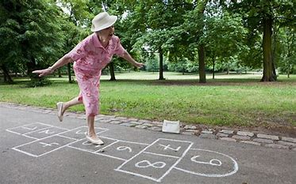
Praktische oefening 2

Slide 24

Vragen?

